Slide 1
সময়ঃ ০১ মিনিট
স্বাগতম
স্বাগতম
স্বাগতম
ক্লিক করুন

Slide 2
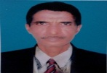
সময়ঃ ০২মিনিট
মোহাঃ রবিউল ইসলাম (সিনিয়র শিক্ষক)
ধলসা পয়ারী হযরত ওমর ফারুক দাখিল মাদরাসা, খয়েরপুর,মিরপুর, কুষ্টিয়া,বাংলাদেশ।
ক্লিক করুন

Slide 3
সময়ঃ ০০ মিনিট
শ্রেণিঃপ্রথম শ্রেণি
বিষয়ঃ আমার বাংলা বই
বিশেষ পাঠঃ ছড়া “বাক বাকুম পায়রা”
মোট শিক্ষার্থীঃ ৩৭ জন
উপস্থিত শিক্ষার্থীঃ ৩৩ জন
শ্রেণিঃ প্রথম
সময়ঃ ৫০মিনিট
ছড়া
রোকনুজ্জামান
বাক বাকুম পায়রা
মাথায় দিয়ে টায়রা
বউ সাজবে কাল কি ?
চড়বে সোনার পালকি?
আমার বাংলা বই
শ্রেণিঃ প্রথম
জাতীয় শিক্ষাক্রম ও পাঠ্যপুস্তক বোর্ড, বাংলাদেশ
ক্লিক করুন

Slide 4
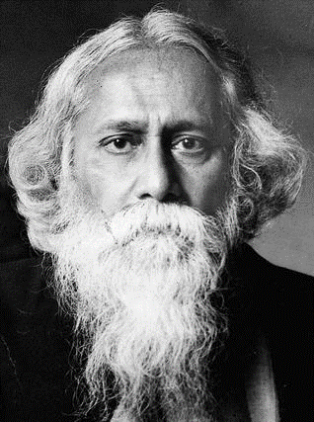
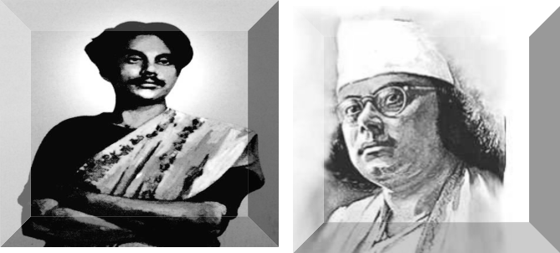
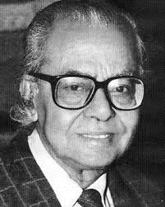
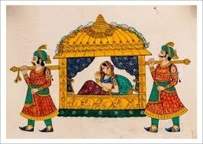
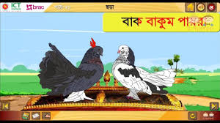
সময়ঃ ০৬ মিনিট
ছবিতে কী কী দেখতে পারছ ?
বলতো আমাদের পাঠ্যসূচি (ছড়া) কী হতে পারে?
ক্লিক করুন

Slide 5
প্রত্যাশিত শিখনফলঃ
সময়ঃ ০০ মিনিট
প্রত্যাশা করা যাচ্ছে যে, এ পাঠ শেষে শিক্ষার্থীরা...
১. আমাদের দেশের নাম বলতে পারবে।
২. শুদ্ধ উচ্চারণে ছড়া “বাক বাকুম পায়রা... চড়বে সোনার পালকি ?” অংশটুকু পাঠ করতে পারবে।
৩. বানান করে পড়তে পারবে।
৪. লেখনবোর্ডে বানান করে লেখতে পারবে।
ক্লিক করুন

Slide 6
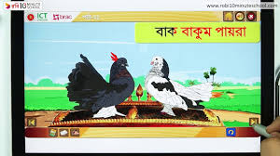
আদর্শ পাঠ
সময়ঃ ০৫ মিনিট
সময়ঃ ০৫ মিনিট
বাক বাকুম পায়রা
মাথায় দিয়ে টায়রা
ক্লিক করুন
6/27/2020
01 ছ dphofmrabiul@Gmail.COM
6

Slide 7
সরব পাঠ
সময়ঃ ০৬ মিনিট
বাক বাকুম পায়রা
মাথায় দিয়ে টায়রা
ক্লিক করুন

Slide 8
আদর্শ পাঠ
সময়ঃ ০৫ মিনিট
বউ সাজবে কাল কি ?
চড়বে সোনার পালকি?
ক্লিক করুন

Slide 9
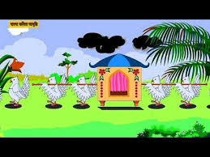
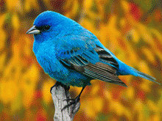
সরব পাঠ
সময়ঃ ০৬মিনিট
বউ সাজবে কাল কি ?
চড়বে সোনার পালকি?
ক্লিক করুন

Slide 10
সময়ঃ ০৬ মিনিট
শিক্ষার্থীদের বোর্ড ব্যবহারঃ
ক্লিক করুন
বাক, বাকুম, পায়রা, টায়রা, বউ, সোনার
পালকি, কাল

Slide 11
ক্লিক করুন
মূল্যায়নঃ
সময়ঃ ০৬ মিনিট
১. বাক বাকুম কী?
২. মাথায় দিয়ে কী?
৩. কাল কী ?
৪.চড়বে কোথায় ?

Slide 12
সামগ্রিক পাঠঃ (পাঠ ৪৪)
সময়ঃ ০৫ মিনিট
ক্লিক করুন
ক্লিক করুন

Slide 13
পাঠ্যাংশঃ “বাক বাকুম পায়রা...চড়বে সোনার পালকি ?”
সময়ঃ ০১ মিনিট
ক্লিক করুন
বাড়ির কাজঃ

Slide 14
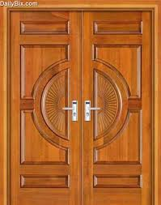
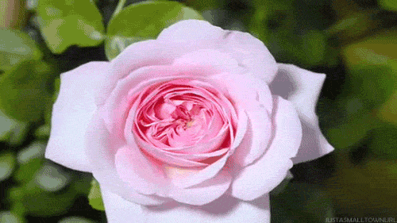
ধন্যবাদ
সময়ঃ ০১ মিনিট
ক্লিক করুন

Slide 15
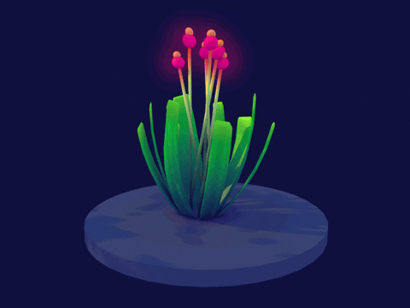
ক্লিক করুন
তথ্যপুঞ্জিঃ
www.google.com
www.youtube.com
Google chrome`s images
আমার বাংলা বই (প্রথম শ্রেণি)
জাতীয় শিক্ষাক্রম ও পাঠ্যপুস্তক বোর্ড, বাংলাদেশ
ক্লিক করুন

